Slide 1
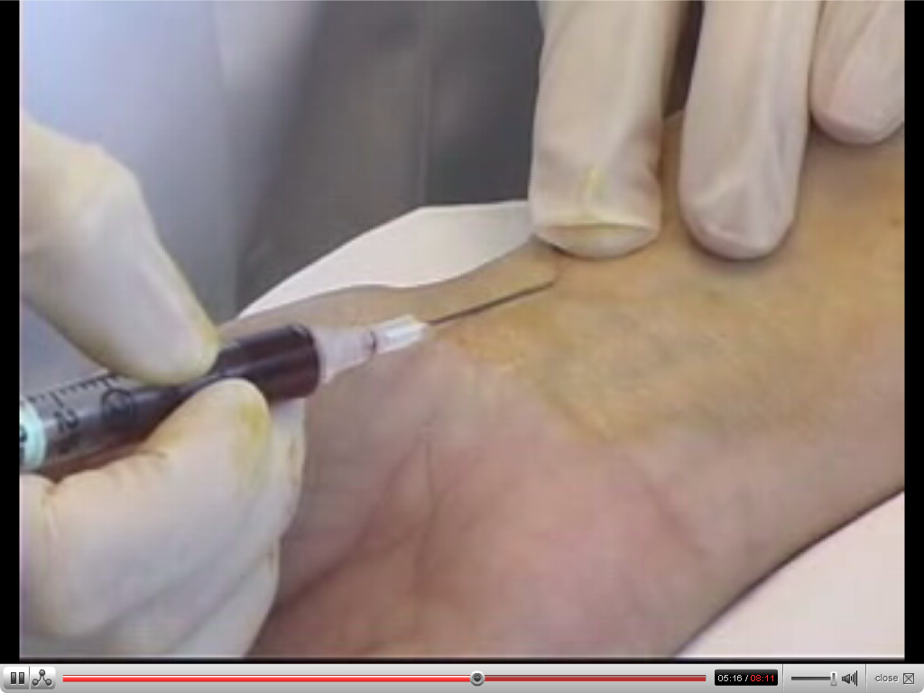
CONSIDERACIONES EN LA TOMA DE GASES ARTERIALES. VALORES NORMALES DE LOS GASES SANGUINEOS LIC. VIRGINIA MERINO GAMBOA Enfermera Especialista en Cuidados Intensivos Adultos Lima – Perú http://www.uciperu.com uciperu@gmail.com

Slide 2
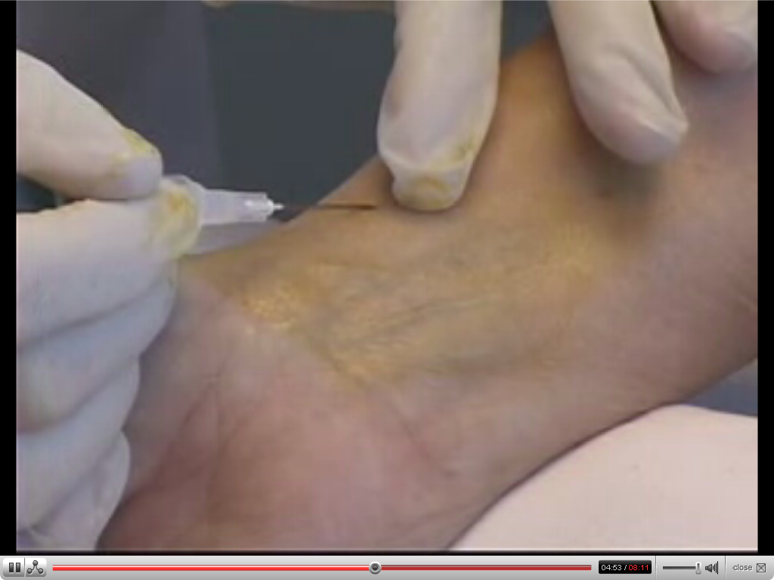
CONSIDERACIONES EN LA TOMA DE
GASES ARTERIALES

Slide 3
CONSIDERACIONES EN LA TOMA DE GASES ARTERIALES
La muestra sanguínea es tomada anaeróbicamente desde una arteria periférica.
Desde una arteria radial, braquial, femoral o pedia por punción directa con aguja o por medio de un catéter arterial.

Slide 4
INDICACIONES
Evaluar la ventilación alveolar (PaCO2), el equilibrio ácido-base (PaCO2 y pH) y la oxigenación (PaO2 y Sat O2).
Cuantificar la respuesta del paciente a las intervenciones terapéuticas (Oxigenoterapia, ventilación mecánica)
Realizar el seguimiento de la severidad y evolución de la enfermedad pulmonar.

Slide 5
CONSIDERACIONES EN LA TOMA DE GASES ARTERIALES
Este método permite medir directamente la presión parcial de dióxido de carbono (PCO₂), de oxígeno (PO₂) y pH y calcular el bicarbonato actual (HCO3) y la saturación de oxihemoglobina (SaO2).

Slide 6
TEST DE ALLEN

Slide 7
TEST DE ALLEN
DEFINICIÓN
Procedimiento para verificar si las arterias radial y cubital del paciente son permeables.

Slide 8
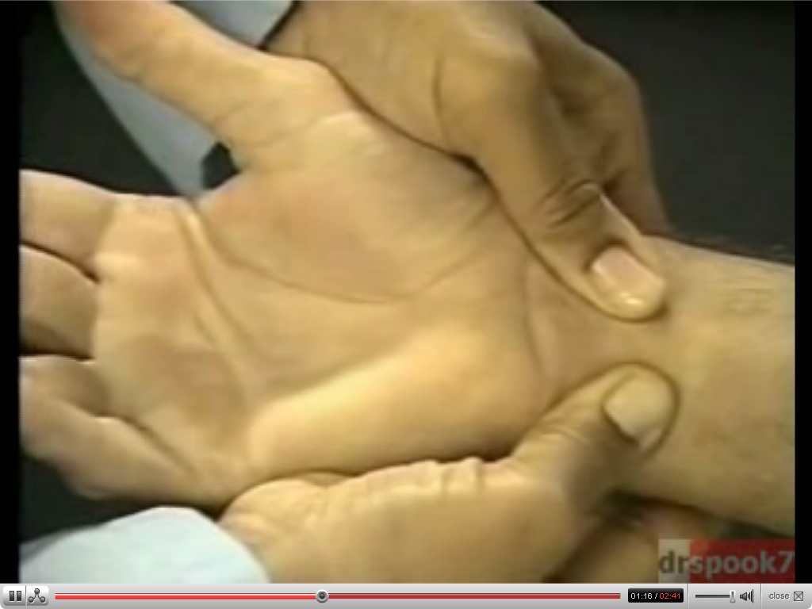
Con la palma de la mano hacia arriba, comprima al mismo tiempo las arterias radial y cubital, obstruyendo la circulación arterial

Slide 9
Observara un color pálido por no tener flujo arterial

Slide 10
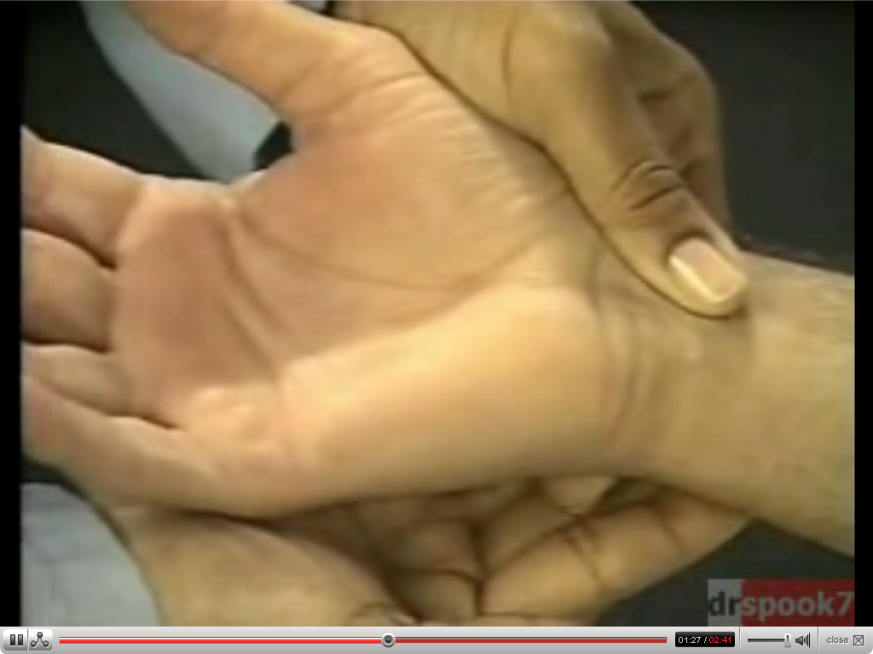
Al liberar la presión de la arteria cubital debe observar cuanto tiempo demora en aparecer el color de la piel.

Slide 11
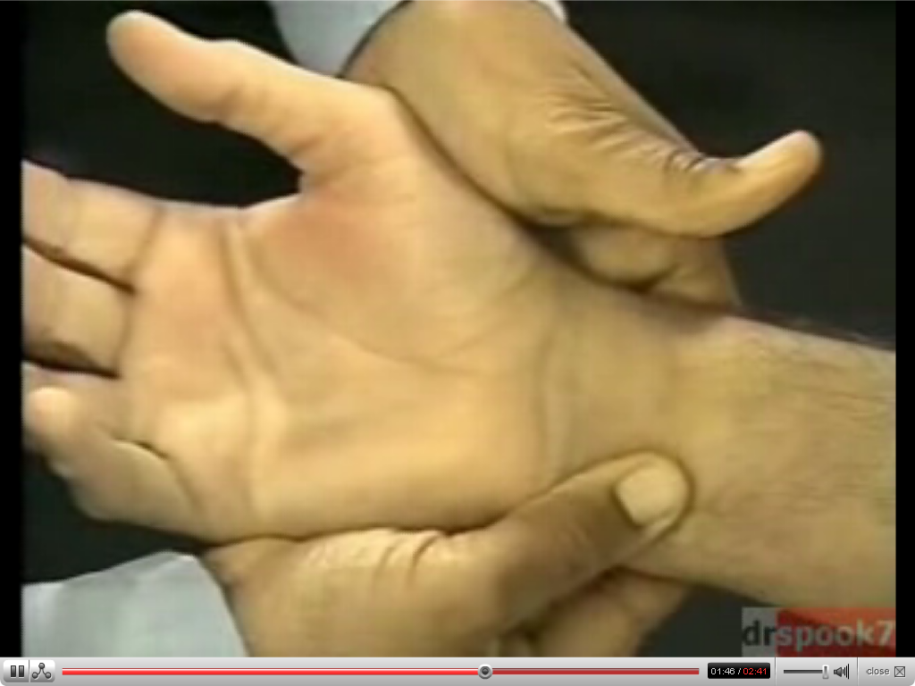
De la misma manera con la arteria radial, se considera positivo a los 7 segundos.

Slide 12
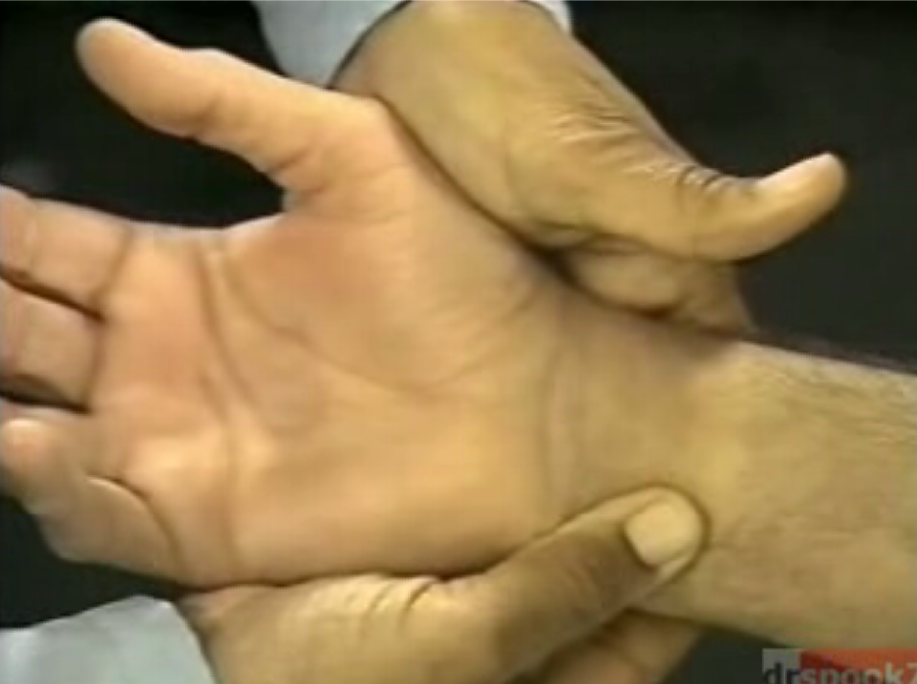
Con esta técnica garantizamos la circulación colateral, antes de realizar la punción arterial.

Slide 13
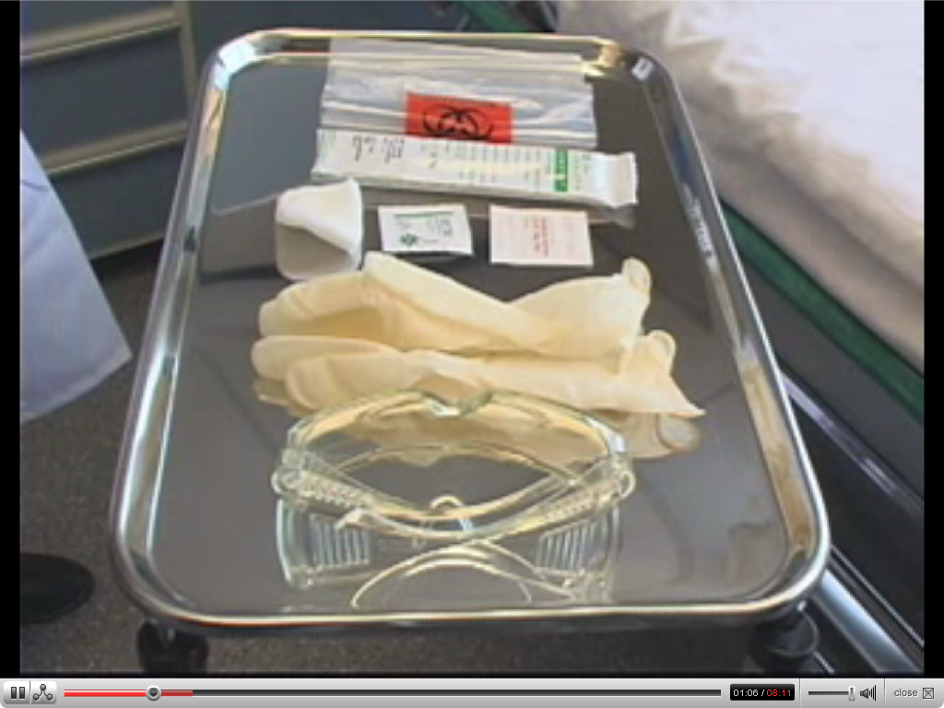
EQUIPAMIENTO

Slide 14
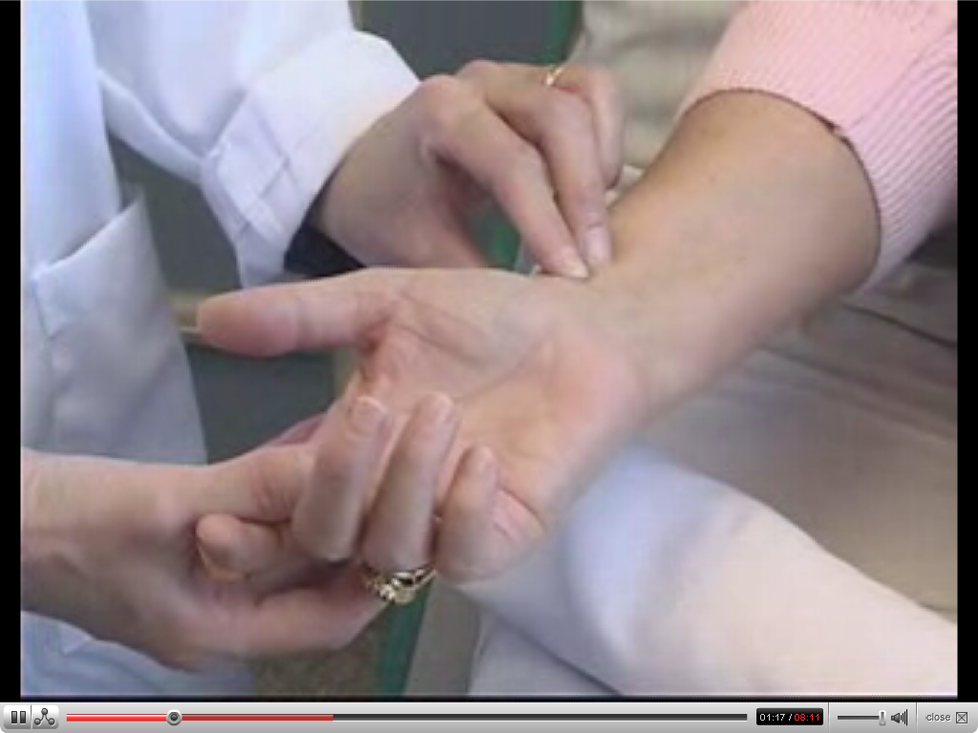

Slide 15
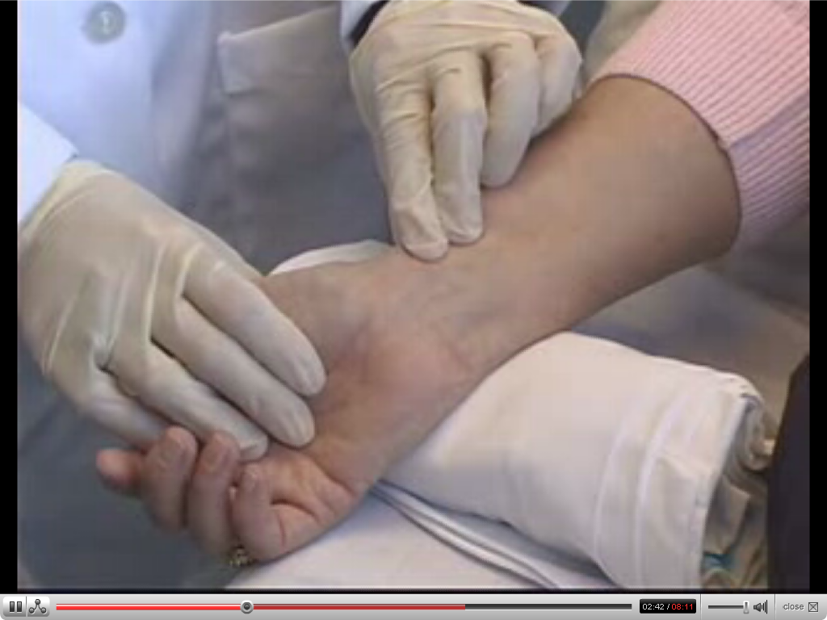

Slide 16
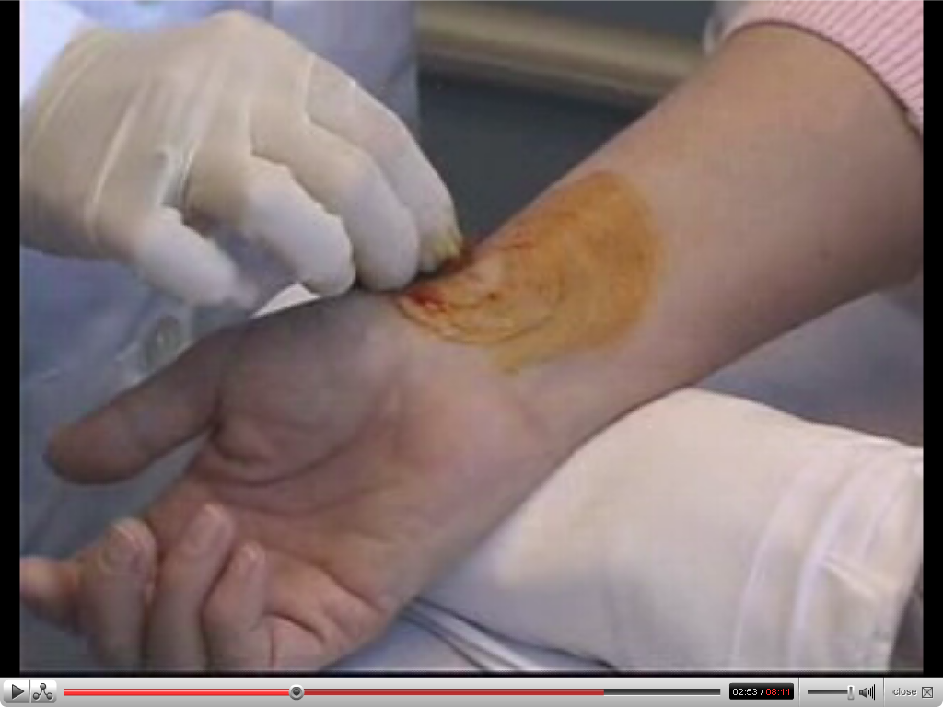

Slide 17
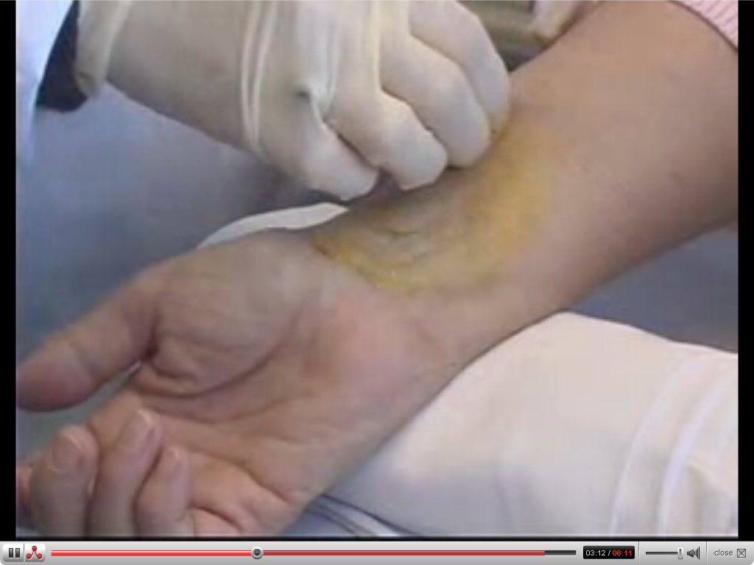

Slide 18
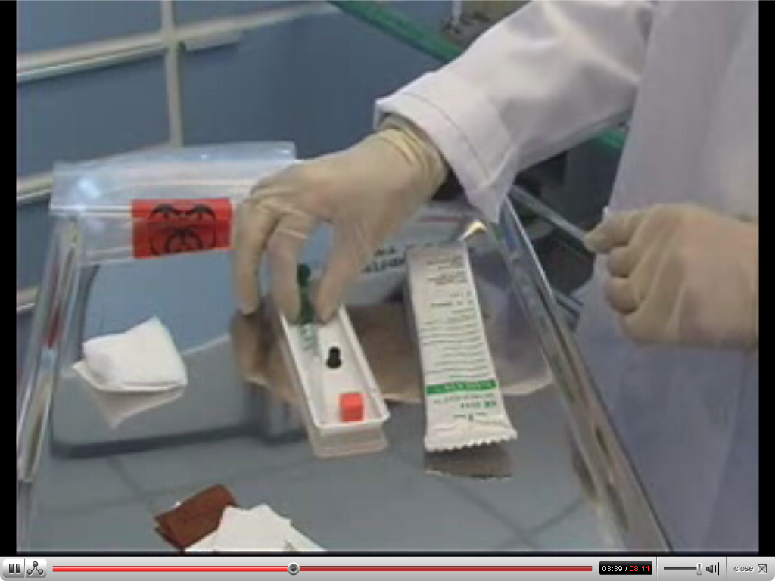

Slide 19
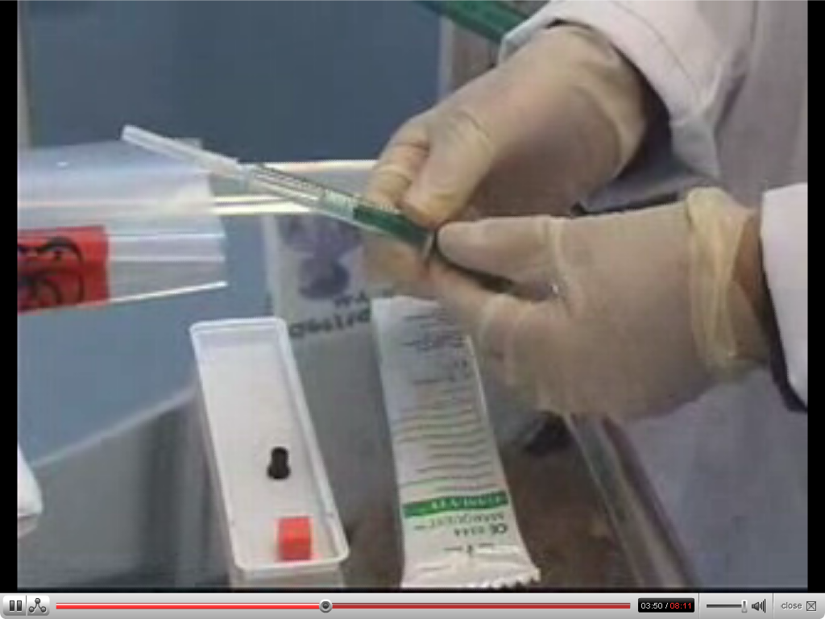

Slide 20
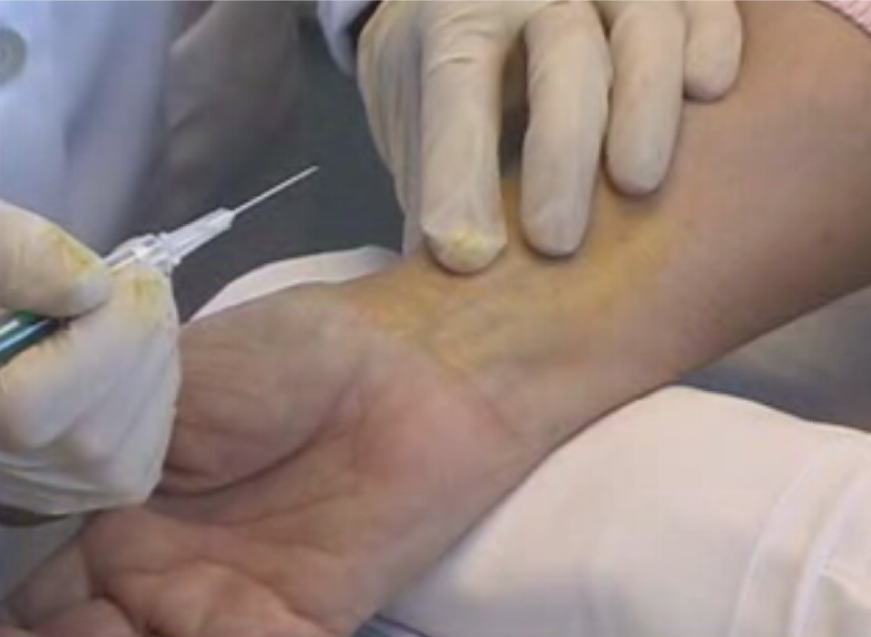

Slide 23
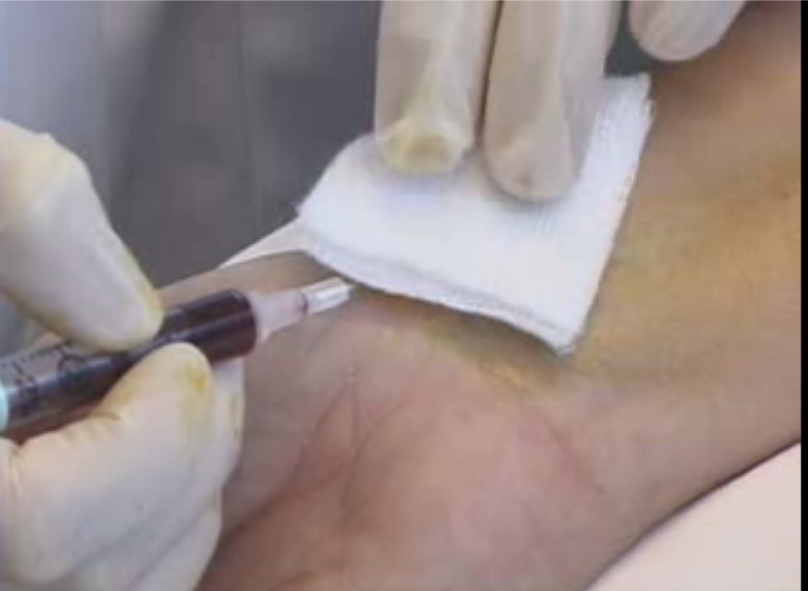

Slide 24
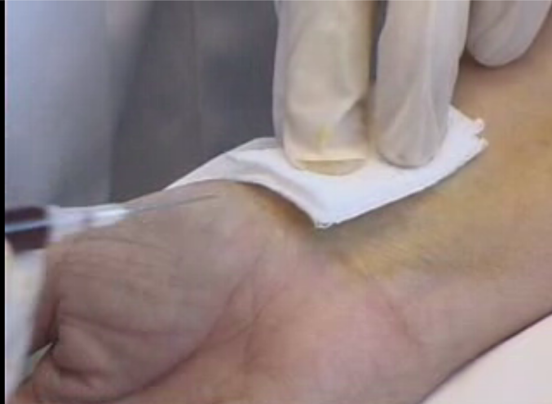

Slide 25
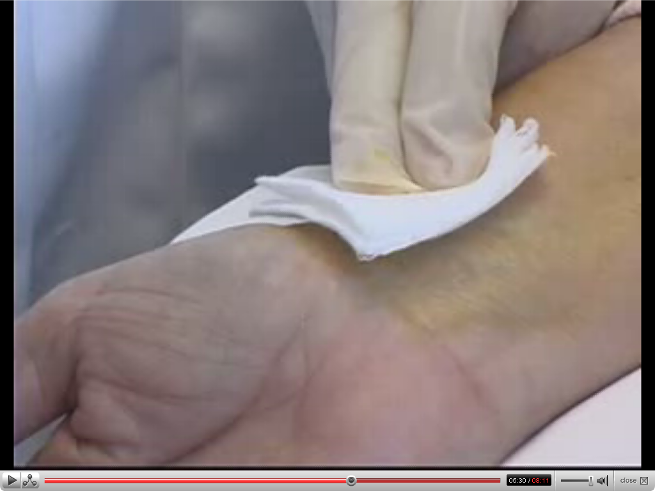

Slide 26
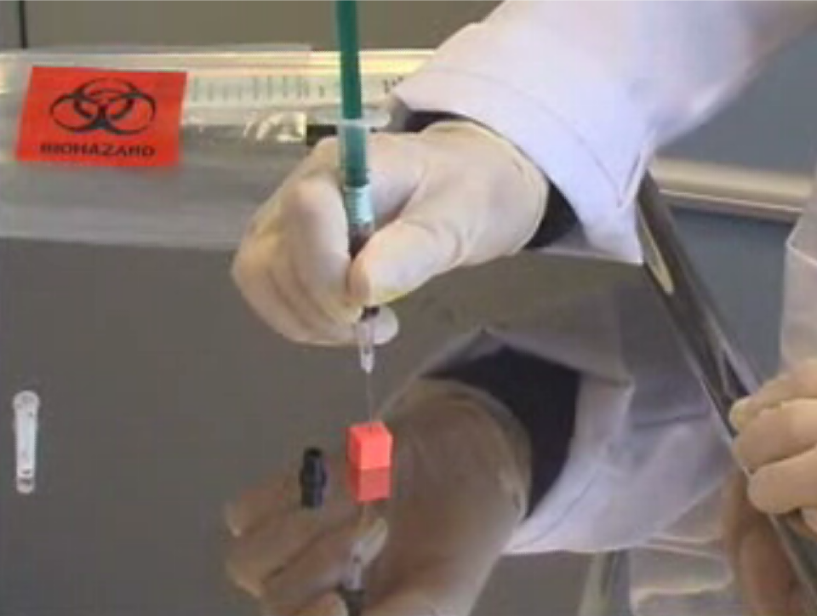

Slide 27
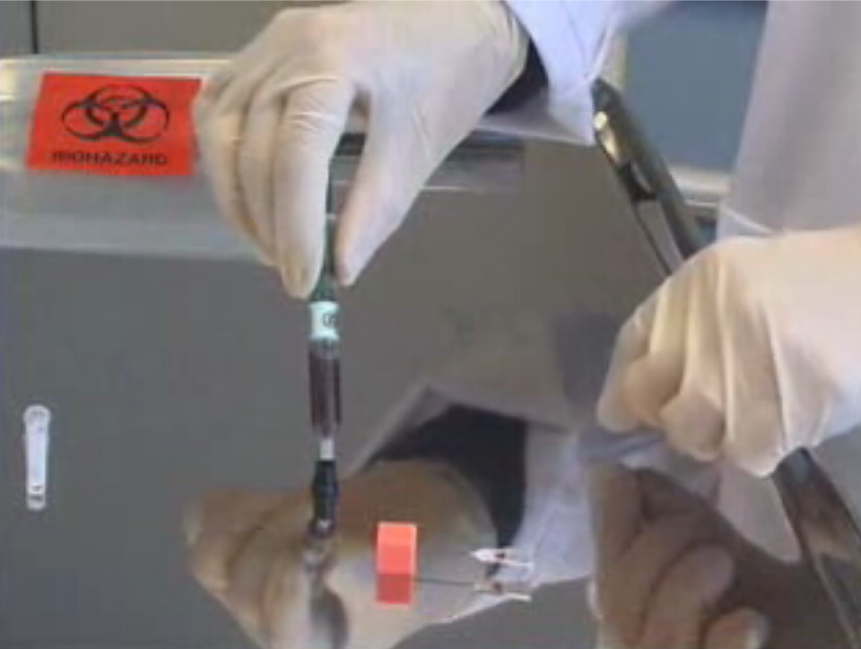

Slide 28
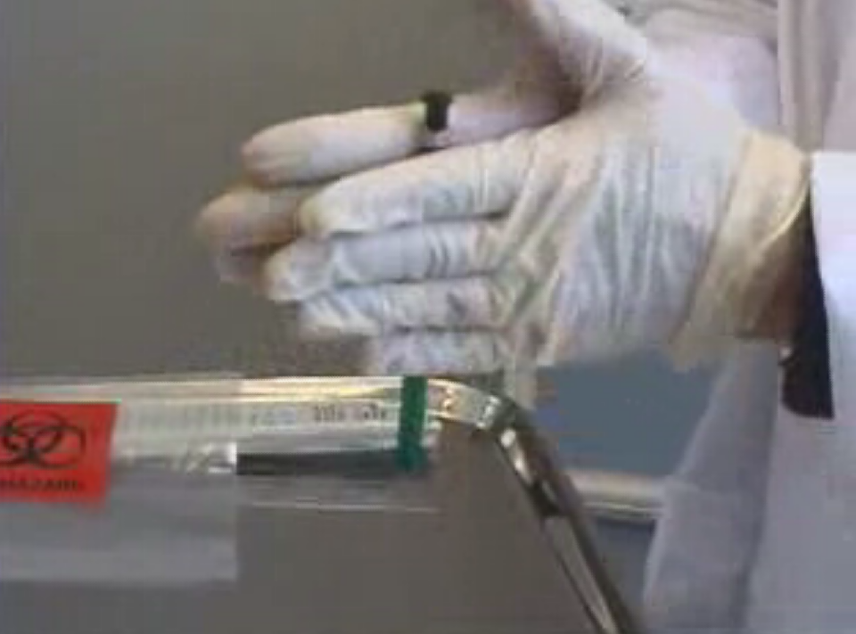

Slide 29
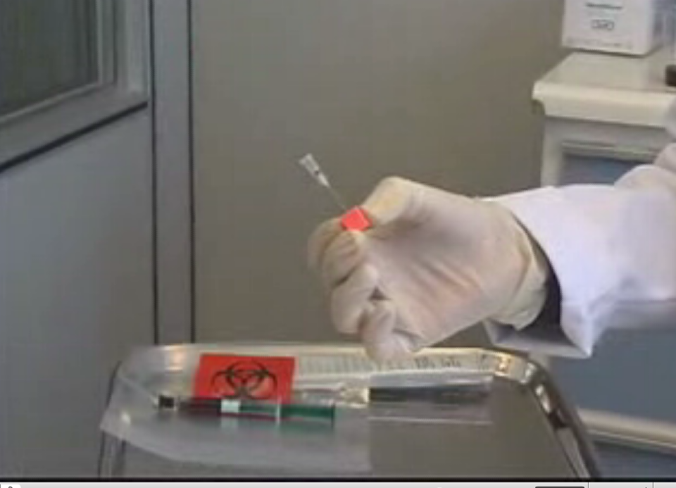

Slide 30
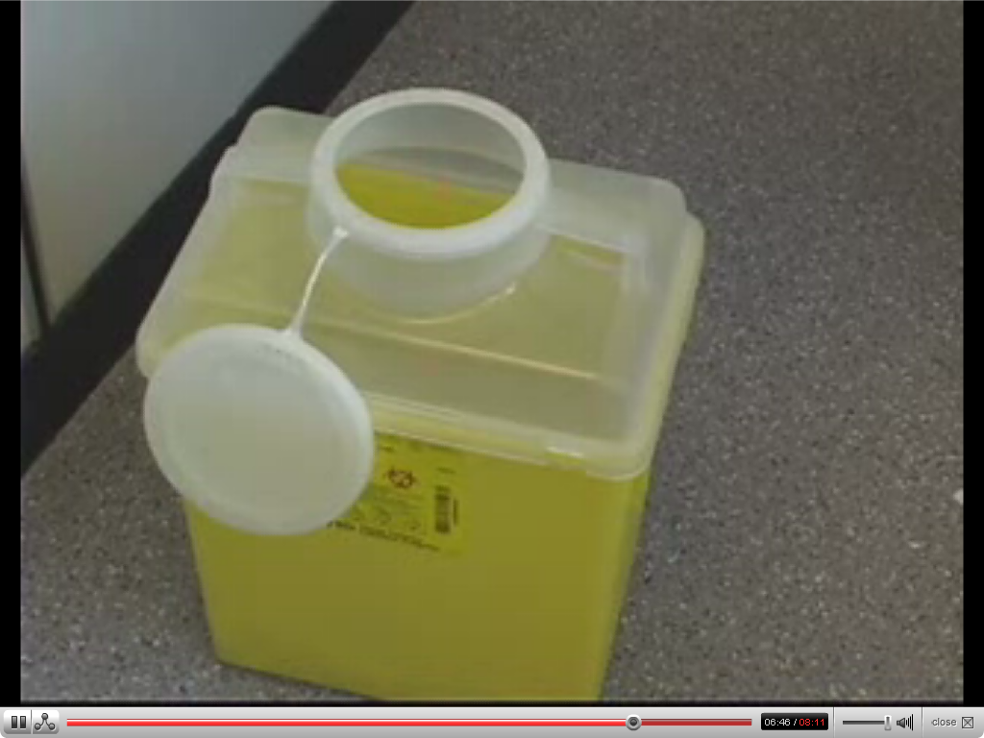

Slide 31
CONTRAINDICACIONES
Resultado negativo del test de Allen modificado, que indica una inadecuada circulación colateral a la mano debe buscarse otra arteria para tomar la muestra.
Paciente con fístula arteriovenosa, que obliga a utilizar otra extremidad para la toma de la muestra.
Evidencia de infección o enfermedad vascular en el sitio donde va a realizarse la punción.
Trastornos de coagulación (contraindicación relativa).

Slide 32
COMPLICACIONES
Hematoma
Arterioespasmo
Punciones accidentales del personal al tomar la muestra o el intentar tapar una aguja contaminada
Hemorragia
Trauma del vaso
Respuesta vasovagal
Dolor

Slide 33
LIMITACIONES Y VALIDEZ DE RESULTADOS
Cambios en la fracción inspirada de oxígeno Al realizar un cambio en la fracción inspirada de oxígeno debe esperarse 10 minutos en los pacientes en ventilación mecánica sin patología pulmonar y
de 20 a 30 minutos en los pacientes con respiración espontánea.
En pacientes con alteraciones obstructivas o aumento del volumen residual se debe esperar mas de 30 minutos para la toma de la muestra, este es el tiempo necesario para la estabilidad de la concentración de oxígeno en los diferentes segmentos pulmonares.

Slide 34
LIMITACIONES Y VALIDEZ DE RESULTADOS
La muestra debe analizarse de 10 a 15 minutos luego de tomada
Cuando se mantiene al aire ambiente, si la muestra se coloca en hielo debe procesarse antes de una hora.

Slide 35
VALIDEZ DE LOS RESULTADOS
La muestra debe ser obtenida anaerobicamente en una jeringa previamente heparinizada con expulsión inmediata de las burbujas de aire.
Deben registrarse los datos del paciente, soporte ventilatorio y/o de oxigenación, signos vitales y resultado del Test de Allen en el momento de la toma de la muestra de sangre arterial.

Slide 36
VALIDEZ DE LOS RESULTADOS
Preparación de la jeringa con heparina líquida. Se debe extraer de la jeringa el exceso de heparina dejando solamente la cantidad correspondiente al espacio muerto de la jeringa para una muestra sanguínea de 0.4 a 0.6 ml ( el exceso de heparina puede modificar el PO2 y el PCO2).

Slide 37
RECURSOS
EQUIPO RECOMENDADO
Punción sencilla: Debe utilizarse una jeringa de 1ml descartable con anticoagulante, aguja 25G ó 24 G, gasas estériles, guantes de protección, alcohol.
Línea arterial: Debe utilizarse jeringa de 10 cc para retirar solución heparinizada de la línea y obtener una muestra se sangre confiable, jeringa de 1ml heparinizada, gasas, guantes de protección.

Slide 38
FRECUENCIA
La frecuencia en la toma de muestras de sangre arterial depende del estado clínico del paciente y la necesidad del equipo médico de controlar el estado ácido-báse, oxigenación y ventilación en un paciente
La punción repetida en un mismo sitio aumenta la probabilidad de hematoma o laceración de la arteria.
La línea arterial está indicada cuando se necesitan múltiples muestras.

Slide 39
Visite:www.uciperu.com
Producida Lic. Enfermera Virginia Merino Gamboa
Email: uciperu@gmail.com
LIMA - PERU

